Slide 1
Van katoenplantages
t/m
Mode en Haute Couture

Slide 2
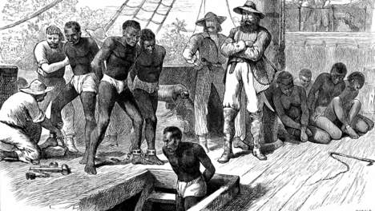
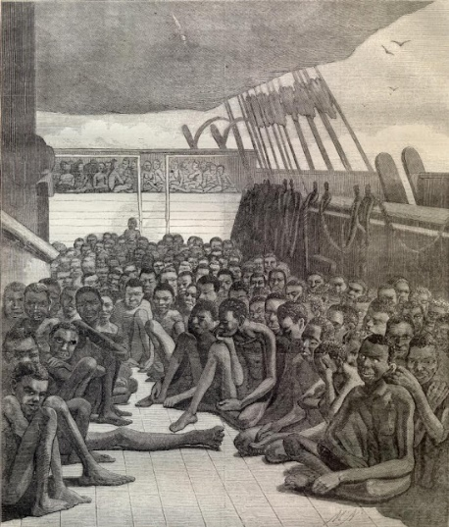
Op een slavenschip

Slide 3
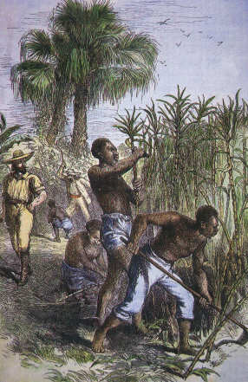
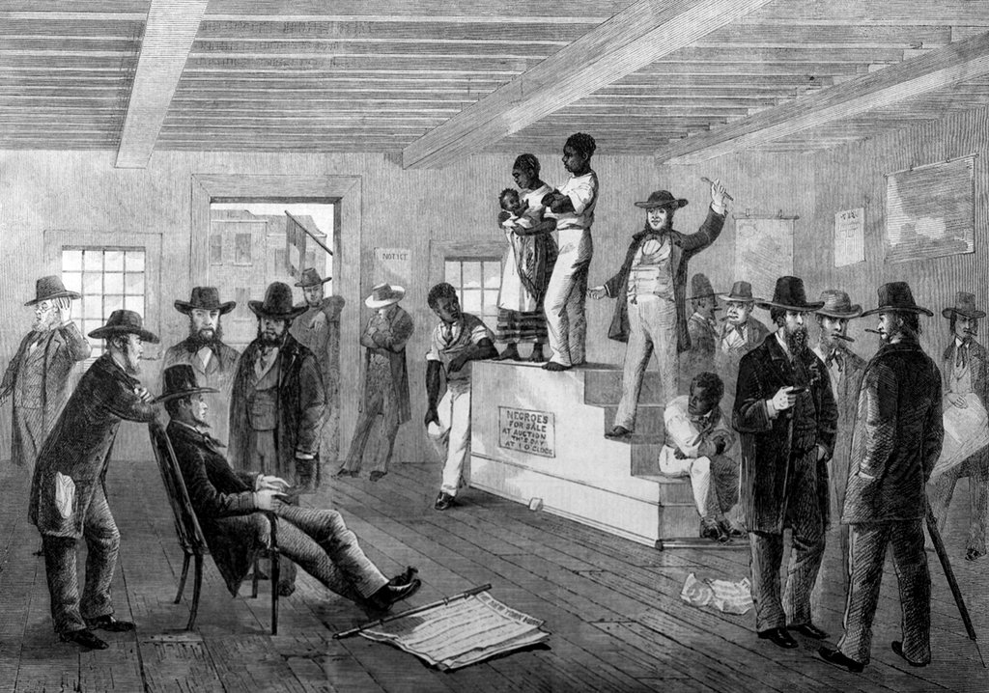
Links: werken op de plantage. Rechts: slaven te koop!

Slide 4
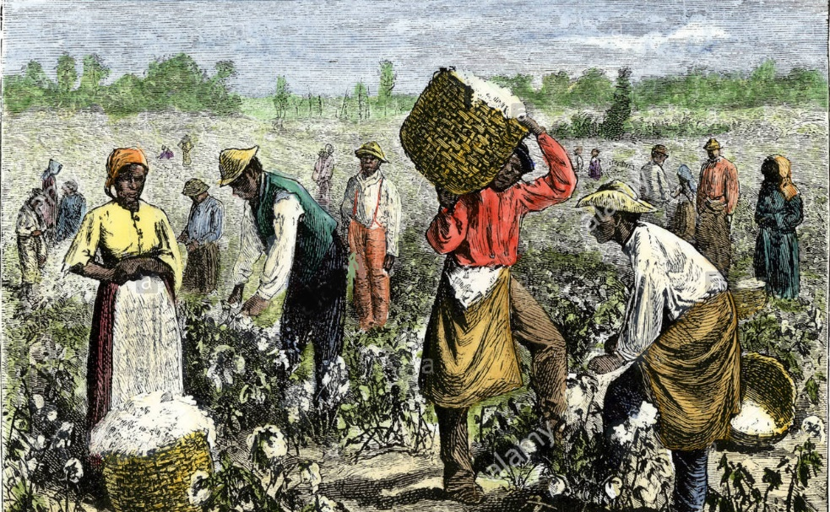
Werken, nee zwaar zwoegen op de plantage!

Slide 5
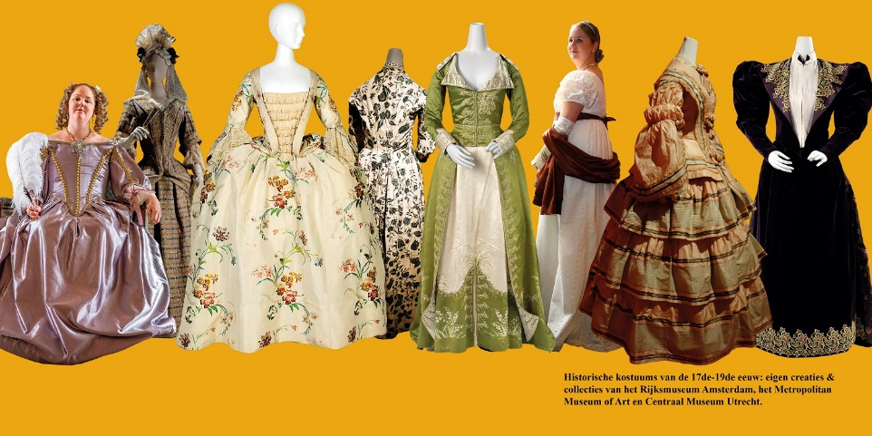
Historische kostuums uit de 17e eeuw (Rijksmuseum)

Slide 6
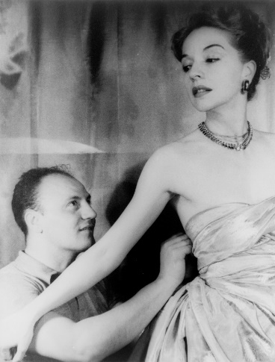
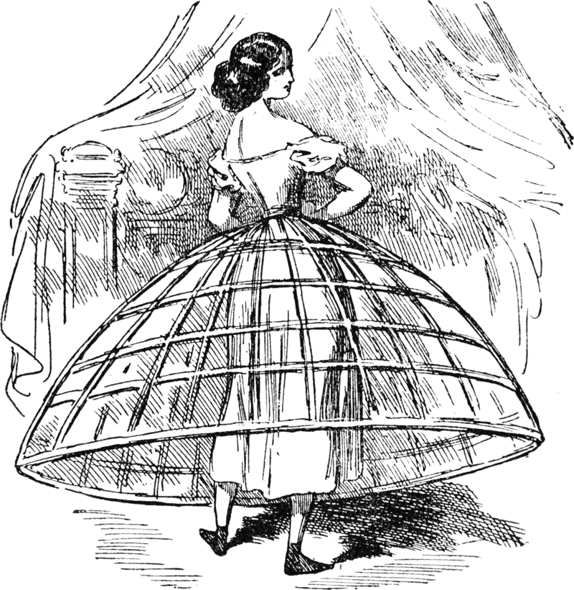
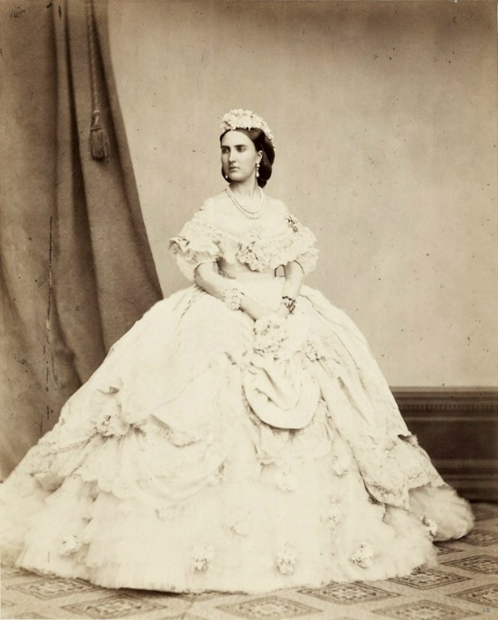
Links: de ontwerper met zijn model. Rechts: Charlotte van België (1864) met hoepelrok

Slide 7
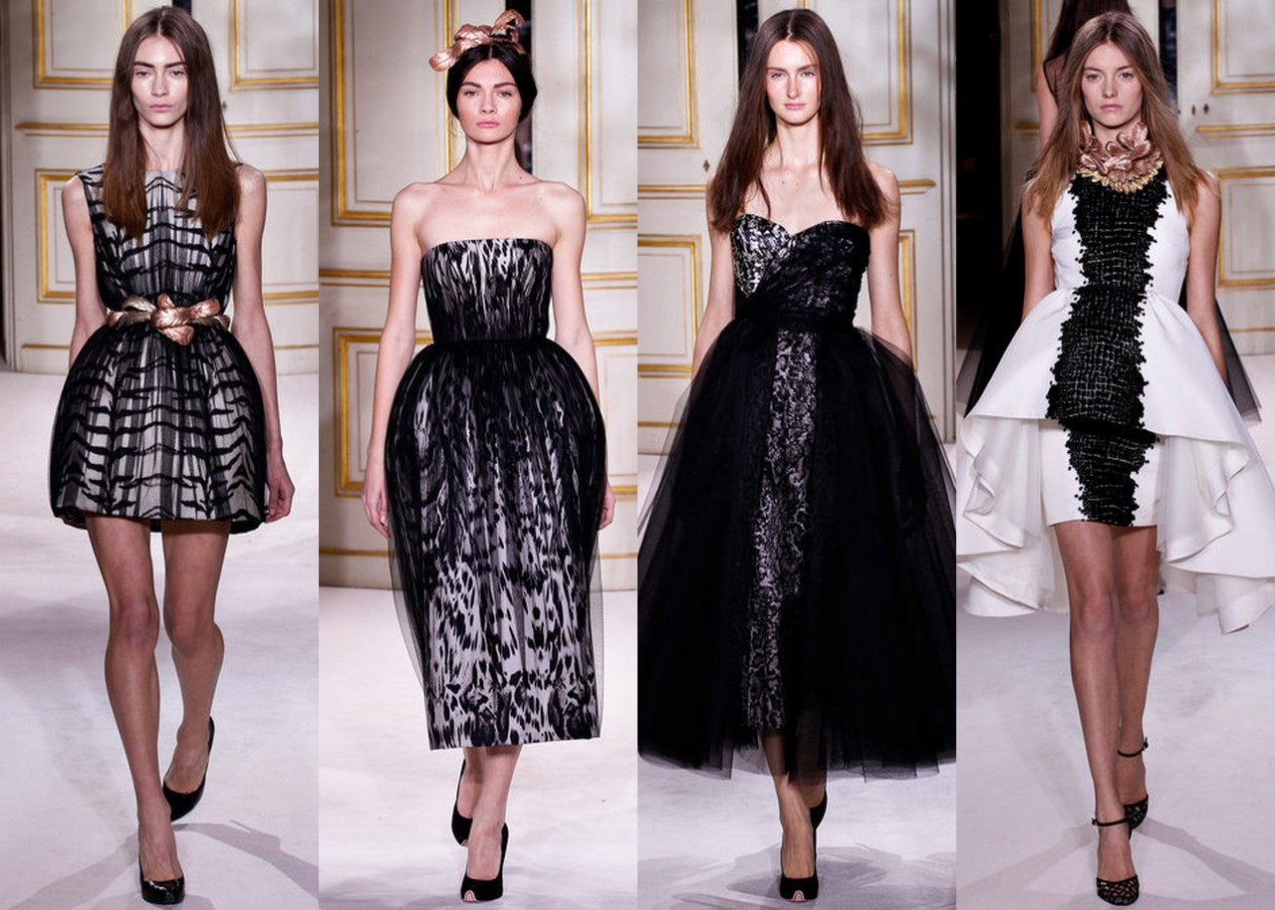
Haute Couture in onze moderne tijd

Slide 8
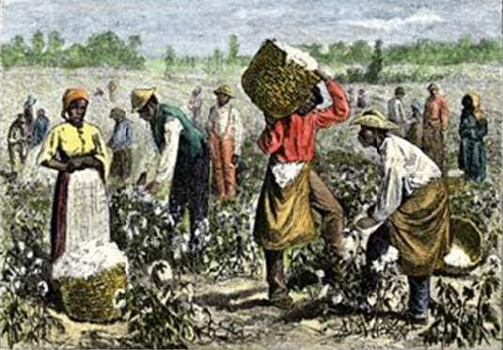
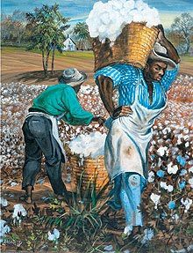
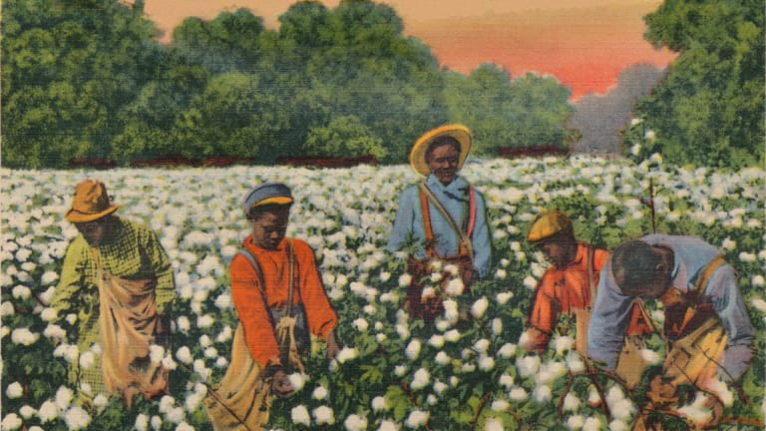
Om na te tekenen of schilderen met de klas

Slide 9
Einde

